Slide 1
ACOLLIDES SETMANA DEL 26 al 30 D’OCTUBRE

Slide 2
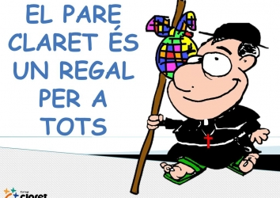
VÍDEO DEL LEMA
PODEU MIRAR EL NOSTRE VÍDEO DEL LEMA PENJAT A LA WEB!!

Slide 3
AQUESTA SETMANA CELEBREM TOTS SANTS (1 DE NOVEMBRE) MIREM EL SEGÜENT VÍDEO SOBRE EL CICLE DE LA VIDA I CONTESTEM LES PREGUNTES: https://drive.google.com/file/d/0B9dDp3T3_FszdWhZa19ISks5eDg/view

Slide 4
REFLEXIONEM
HEM POGUT VEURE EL CICLE DE LA VIDA A PARTIR DE LA HISTÒRIA D’UNA FLOR.
QUÈ LI PASSA A LA FLOR?
QUE HA DE PASSAR PERQUÈ NEIXI UNES NOVES FLORS? LES LLAVORS HAN DE MORIR PERQUÈ DONI UNA NOVA VIDA. SI CUIDEM LES LLAVORS SEGUR QUE DONEN UN BON FRUIT.

Slide 5
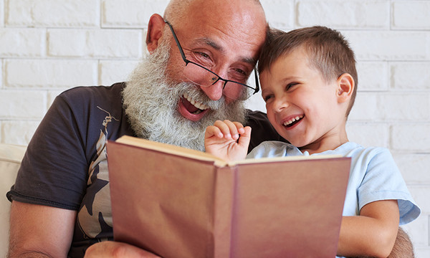
TOTS SANTS
TOTS SANTS ÉS UNA FESTIVITAT ON RECORDEM A TOTES LES PERSONES ESTIMADES QUE JA NO HI SÓN AMB NOSALTRES.
AQUEST RECORD EL GUARDEM DINTRE DEL NOSTRE COR.
IGUAL QUE LES FLORS QUAN MOREN ENS QUEDEN ELS SEUS FRUITS, LES PERSONES QUAN MOREN ENS DEIXEN EL RECORD DEL QUE VAM VIURE AMB ELLS, DEL QUE ENS VAN ENSENYAR, COM ENS VAN ESTIMAR... I VIUEN AMB NOSALTRES D’UNA ALTRE MANERA.

Slide 6
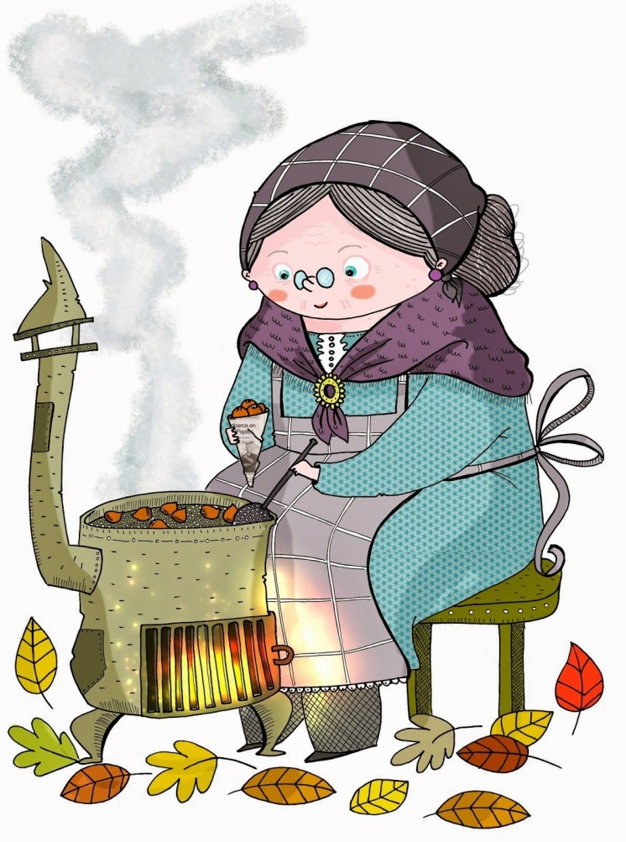
EL DIA DE TOT SANTS TAMBÉ CELEBREM LA CASTANYADA I HO CELEBREM A LES ESCOLES I A CASA AMB LA FAMILIA MENJANT PANELLETS, CASTANYES TORRADES I MONIATOS.
LA RUMBA DE LES CASTANYES: https://www.youtube.com/watch?v=J8c7sWsIOfU
LA CASTANYERA:
https://www.youtube.com/watch?v=sshpaehePcs

Slide 7
PREGÀRIA
JESÚS, AVUI I CADA DIA RECORDEM A LES PERSONES QUE JA NO HI SÓN AMB NOSALTRES.
PREGUEM PER ELLES I DONEM LES GRÀCIES PER TOTS ELS BONS RECORDS QUE TENIM D’ELLS/ES.

